Slide 1


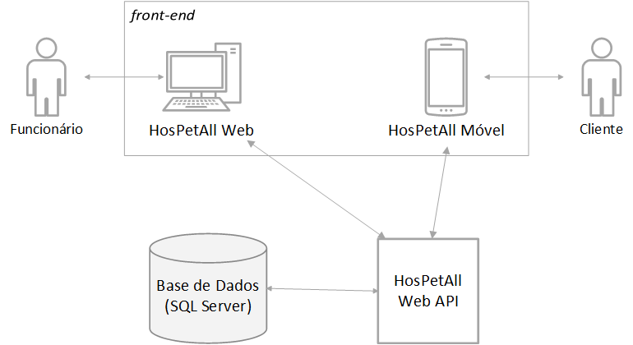
João Lopes
Miguel Nogueira
Pedro Sousa
Orientadora: Paula Graça
O projeto HosPetAll propõe facilitar e simplificar a gestão de Clínicas veterinárias, assim como, a comunicação com os seus clientes.
Para isso apresentamos três aplicações:
HosPetAll Web - Aplicação Web, que gere toda a clínica;
HosPetAll Móvel - Aplicação Android, que facilita a comunicação entre os clientes e a clínica;
HosPetAll Web API- Aplicação servidora, que comunica com todos os outros componentes.
Registo de novos clientes e marcações;
Gestão de salas de espera;
Gestão dos produtos utilizados
Visualização e alteração de dados;
Registo de novas marcações;
Alertas de atrasos nas marcações

